Slide 1
Dlouhodobá praktická maturitní práce
2016/2017

Slide 2
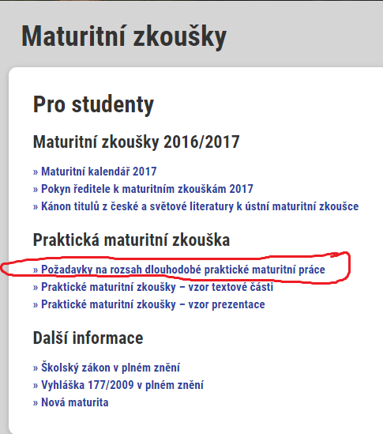
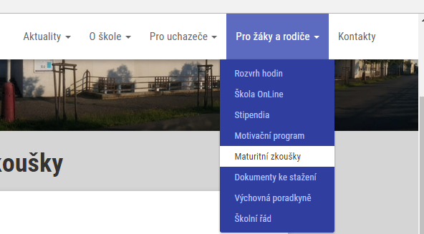
Pokyny k maturitní práci
https://www.spsmb.cz/wp-content/uploads/pdf/maturitni_zkousky/pokyny.pdf
Hlavní slovo má vedoucí práce (konzultujte)

Slide 3
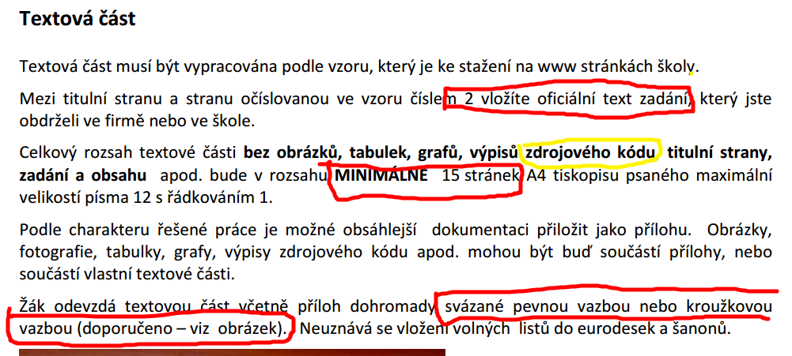
Pokyny
Důležité / V diskusi

Slide 5
Prezentace
Prezentace nemusí být součástí CD
Poraďte se s vedoucím
Typicky se dělá až na konec
Prezentace nemusí být dělána v kancelářských nástrojích
Poraďte se s vedoucím

Slide 6
Jakým způsobem vytvářet?
Běžné textové editory
Rozhodně používejte styly!
Generování obsahu, snadná úprava vzhledu, apod.
Microsoft Word, LibreOffice Writer, aj.
Notes:
Speciality (konzultovat s vedoucím)
Markdown
Používá se na wikipedii
Je trochu „Geeky“
Latex
HTML a CSS

Slide 7
Citace
Základem jakéhokoliv textu je uvedení zdrojů
Bez uvedení zdroje nebudou práce uznávány
Nebojte se citovat, citací může být klidně velké množství
Citace.com

Slide 8
Přímá citace
Je přímé citování při zachování přesného významu
Vhodné pro různé specifikace / vyjádření / popisy významné třetí osoby, apod.
Zdroj se uvádí přímo za text
Je vhodné použít jiný styl.

Slide 9
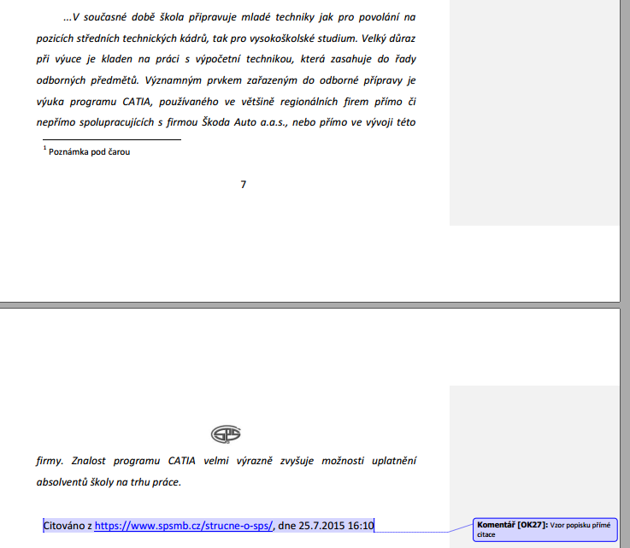
Přímá citace
Vzor přímé citace z doprovodného dokumentu

Slide 10
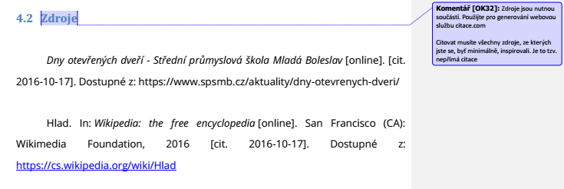
Nepřímá citace / zdroj
Nepřímá citace jsou materiály, ze kterých jste čerpali
Uvádí se do zdrojů (na konci dokumentu)
Příklad zdrojů z doprovodného dokumentu

Slide 11
Obrázky a grafika
Řídí se podle Autorského zákona
Speciální režim pro loga
Na konci práce uvést seznam obrázků
Pro naše potřeby
Uveďte v popisku obrázku zdroj
U vlastních není nutné
V ideálním případě se domluvte na licenci s autorem
Napsat e-mail

Slide 12
Formátování
Dokument naleznete ve veřejných pro všechny
Ucitele\kolin\verejne_vsichni\Pokyny maturitní práce
V přiloženém .pdf najdete všechny komentáře
Dokument slouží jako ukázka / inspirace / vzor
Bezprostřední dodržení není nutné
Konzultujte s vedoucím práce

Slide 13
Děkuji za pozornost
Hodně štěstí!
P.S.: Konzultujte!

